Slide 1
Wspólne posiedzenie Zespołu Zarządzającego SRWD
Oraz Kolegium Dyrektorów UMWD RPO WD
21 maja 2012 r.
Stan prac nad aktualizacją Strategii Rozwoju Województwa Dolnośląskiego.
Maciej Zathey
Dyrektor Departamentu Rozwoju Regionalnego

Slide 2
Stan prac nad aktualizacją SRWD
Szerokie spektrum Strategii Województwa:
Strategia jako dokument programujący rozwój regionalny w szerszej perspektywie wykraczającej poza minimum określone uregulowaniami prawnymi dla samorządu wojewódzkiego
koordynacja decyzji strategicznych w regionie
koncentracja działań – podejście terytorialne
porozumienie – wspieranie samorządów lokalnych
nowe obszary wzrostu – wykorzystanie wewnętrznego potencjału
uczestnictwo partnerów społeczno-gospodarczych i instytucji naukowo-badawczych
budowanie tożsamości regionalnej
Kształt Strategii Rozwoju Województwa Dolnośląskiego

Slide 3
Stan prac nad aktualizacją SRWD
Zarząd Województwa Dolnośląskiego
Jednostki podległe
Jednostki niezależne
Samorządy lokalne
Partnerzy społeczno-gospodarczy
Uczelnie wyższe
Urząd Marszałkowski Województwa Dolnośląskiego
Wojewódzkie Jednostki Organizacyjne
Spółki z udziałem Samorządu Województwa Dolnośląskiego
Sejmik Województwa Dolnośląskiego
Układ instytucjonalny – koordynacja decyzji strategicznych w regionie

Slide 4
Stan prac nad aktualizacją SRWD
System zarządzania polityką rozwoju na poziomie regionalnym
Rząd RP
Wytyczne i środki finansowe
Unii Europejskiej
Województwo Dolnośląskie
Ministerstwo Rozwoju Regionalnego (i inne ministerstwa)
Subregiony
(samorządy lokalne)
Kształt Strategii Rozwoju Województwa Dolnośląskiego
Środki finansowe Budżetu Państwa +UE
Środki finansowe samorządów
KONTRAKT
TERYTORIALNY
Zobowiązania strony rządowej
Zobowiązania strony samorządowej
Polska 2030, KPZK, SRK, 9 zintegrowanych strategii rozwoju (w tym KSRR)
Strategia Rozwoju Województwa Dolnośląskiego
Plan Zagospodarowania Przestrzennego
Ramowy Zintegrowany Program Regionalny

Slide 5
Stan prac nad aktualizacją SRWD
3 poziomy implementacji procesów rozwojowych
I.
Plany i programy wynikające z rozporządzeń wyższego rzędu
(regulacje krajowe i EU)
DSRK – Polska 2030 i Średniookresowa SRK 2020
KPZK 2030
Krajowa Strategia Rozwoju Regionalnego 2020
8 strategii zintegrowanych
II.
Programy Wojewódzkie
Regionalna Strategia Innowacji WD 2011-2020
Strategia Rozwoju Obszarów Wiejskich WD
Program Rozwoju Infrastruktury Transportowej i Komunikacji
Program Rozwoju Turystyki WD
III.
Polityka województwa
miękkie działania np. wpływanie na inwestycje m.in. drogi krajowe, sieć energetyczna, stworzenie wytycznych urbanistycznych dla Dolnego Śląska
(podobnie jak opracowania dotyczące sieci drogowej, surowców skalnych, energetyki wiatrowej)

Slide 6
Stan prac nad aktualizacją SRWD
Zmniejszenie liczby dokumentów i strategii „sektorowych”
Strategia Rozwoju Województwa Dolnośląskiego
Plan zagospodarowania przestrzennego Województwa Dolnośląskiego
Kształt Strategii Rozwoju Województwa Dolnośląskiego
WOJEWÓDZTWO:
regionalne
subregionalne
lokalne
programy i plany rozwoju, w tym sektorowe
studium uwarunkowań i kierunków zagospodarowania przestrzennego gminy
MIASTA, GMINY, POWIATY:
lokalne strategie rozwoju, w tym sektorowe
miejscowy plan zagospodarowania przestrzennego
Nowy RPO:
Ramowy Zintegrowany Program Regionalny
lokalne programy rozwoju

Slide 7
Stan prac nad aktualizacją SRWD
Podmioty zaangażowane w proces aktualizacji SRWD
Sejmik i Zarząd Województwa Dolnośląskiego
Komitet Sterujący
Rada Rozwoju Dolnego Śląska
Zespół Zarządzający Projektem Strategii UMWD
Grupa robocza
Fora subregionalne
KONSULTACJE SPOŁECZNE SRWD

Slide 8
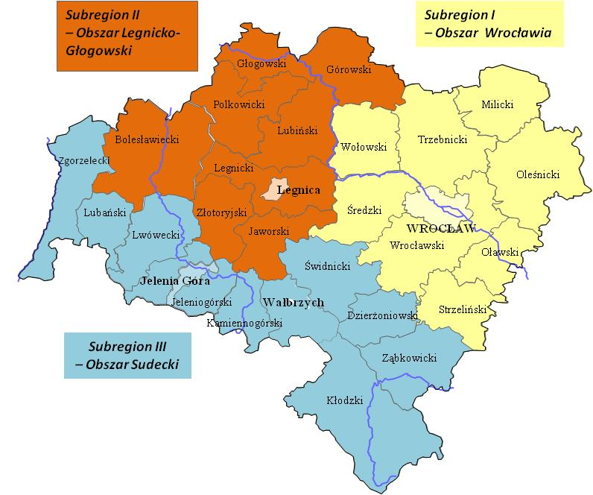
Stan prac nad aktualizacją SRWD
Fora Subregionalne
Subregion I. Obszar Wrocławia
– powiaty: Oleśnicki, Oławski, Strzeliński, Wrocławski, Średzki, Wołowski, Trzebnicki, Milicki oraz miasto Wrocław
2) Subregion II. Obszar Legnicko-Głogowski
– powiaty: Legnicki, Lubiński, Głogowski, Jaworski, Polkowicki, Górowski, Bolesławiecki, Złotoryjski oraz miasto Legnica
3) Subregion III. Obszar Sudecki
– powiaty: Wałbrzyski, Kamiennogórski, Jeleniogórski, Lwówecki, Lubański, Zgorzelecki, Świdnicki, Dzierżoniowski, Ząbkowicki, Kłodzki oraz miasto Jelenia Góra

Slide 9
Aktualizacja SRWD – planowany harmonogram prac
Luty – Marzec
Kwiecień – Lipiec
Lipiec – Sierpień
Wrzesień – Październik
Listopad 2012
Analiza
SWOT
WYKONANO
Konsultacje społeczne projektu SRWD
Ostateczna wersja SRWD – strategiczne priorytety rozwojowe Dolnego Śląska do 2020 r.
Projekt
Strategii
Identyfikacja obszarów wzrostu i obszarów problemowych
WYKONANO
Ocena ex-ante
Przyjęcie SRWD
Diagnoza Dolnego Śląska
WYKONANO PROJEKT
Strategiczna ocena oddziaływania na środowisko
Komitet Sterujący ds. SRWD
Zespół Zarządzający UMWD
Rada Rozwoju Dolnego Śląska
Forum Subregionalne
Grupa Robocza

Slide 10
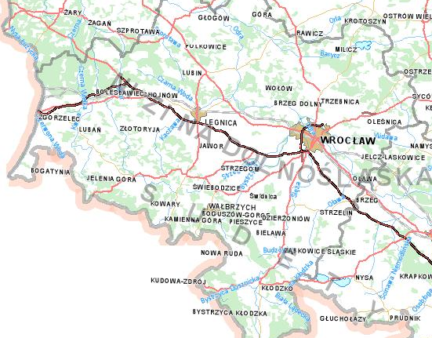
Stan prac nad aktualizacją SRWD
Konsultacje społeczne projektu SRWD
Planowane konsultacje projektu Strategii w II. połowie 2012 r.
1. Wrocław – rozpoczęcie
2. Wałbrzych
3. Legnica
4. Jelenia Góra
5. Kudowa Zdrój – transgraniczne
6. Zgorzelec – transgraniczne
7. Wrocław – podsumowanie
Konferencje/seminaria : regionalne i subregionalne z partnerami społeczno-gospodarczymi oraz przedstawicielami jst
Udostępnienie opinii publicznej projektu aktualizowanej strategii
podkład: http://maps.geoportal.gov.pl

Slide 11
Dziękuję za uwagę
Maciej Zathey
Dyrektor Departamentu Rozwoju Regionalnego

